Slide 1




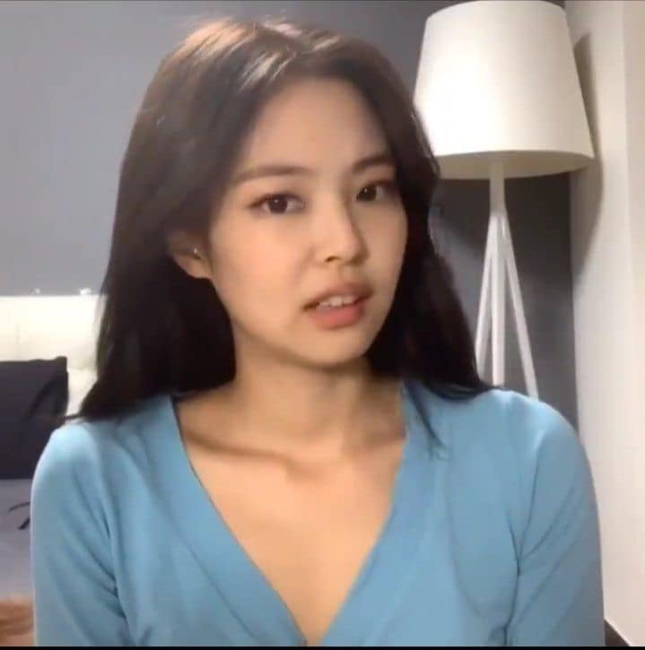

Thành viên trong nhóm
Tên
Mã Sinh Viên
Tên
Mã Sinh Viên
Tên
Mã Sinh Viên
Tên
Mã Sinh Viên

Slide 2








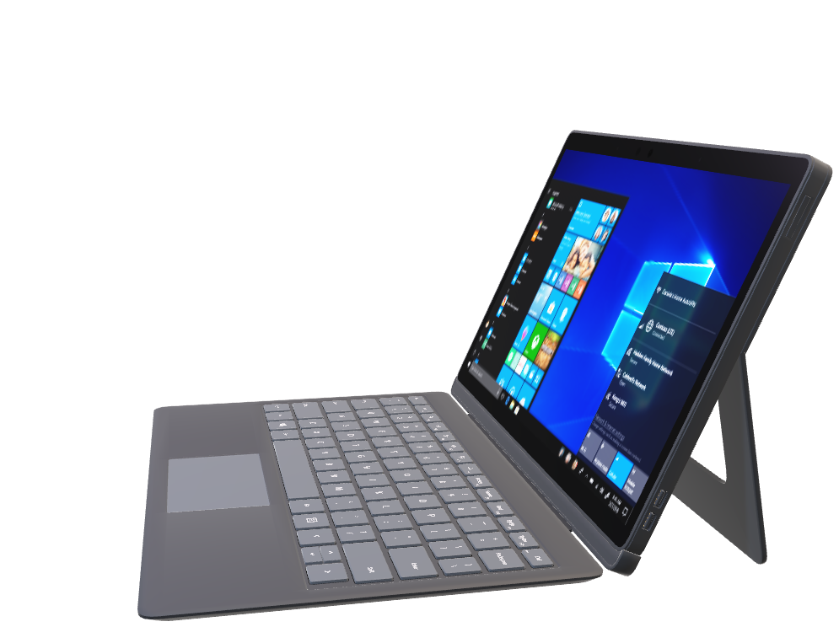
Group Name
Môn học thuyết trình
Nguyễn Hoàng Lâm
Nguyễn Trọng Tuấn
20210517
20210906
Lê MinhThắng
Nguyễn Sỹ Trọng
20210786
20210866
Môn học để thuyết trình
Chủ đề thuyết trình
Ghi chú nội dung thuyết trình…

Slide 3





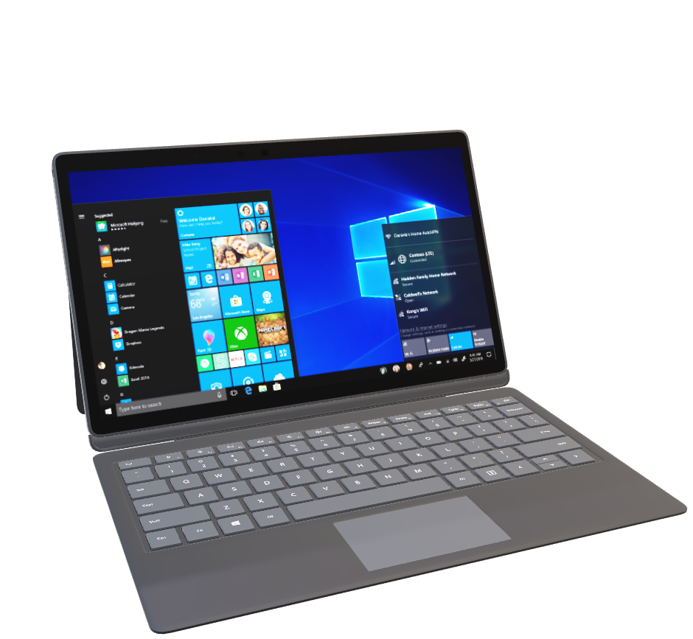
Thành viên trong nhóm
Hệ điều hành LINUX
Tên
Mã Sinh Viên
Tên
Mã Sinh Viên
Tên
Mã Sinh Viên
Tên
Mã Sinh Viên
Chủ đề Thuyết trình
Nội dung 1
Nội dung 2
Nội dung 3
Nội dung 4

Slide 4
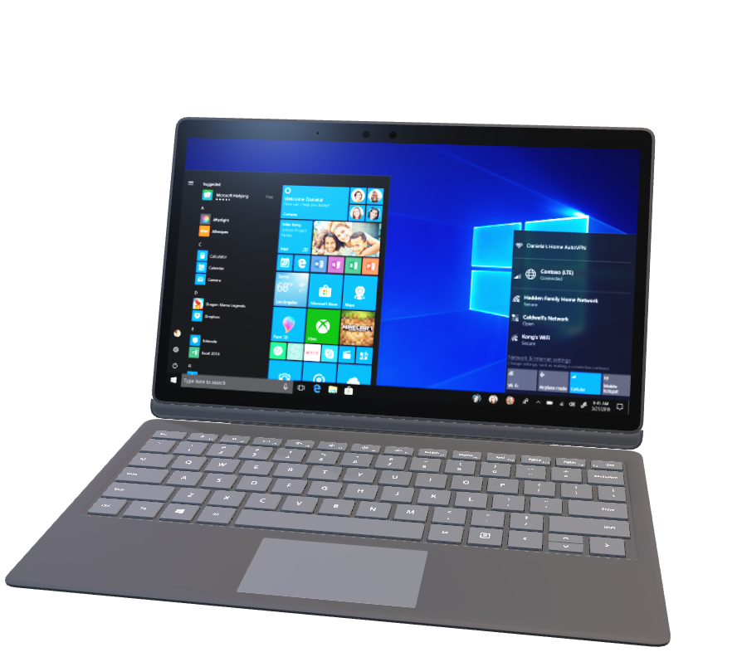
Thành viên trong nhóm
Hệ điều hành Linux
Chủ đề thuyết trình
Giới thiệu chung
Linux vs Windows
Ghi chú nội dung thuyết trình…
Ưu điểm và hạn chế
Bản phân phối và VPS

Slide 5

Thành viên trong nhóm
Hệ điều hành Linux
Ghi chú nội dung thuyết trình…
Bản phân phối và VPS
Giới thiệu chung
Linux vs Windows
Ưu điểm và hạn chế

Slide 6





Chủ đề Thuyết trình
HỆ ĐIỀU HÀNH LINUX
Hệ điều hành quản lý giao tiếp giữa phần mềm và phần cứng
Chạy mọi phần cứng khác nhau:
Ghi chú nội dung thuyết trình…
Thiết bị cầm tay
Thiết bị gia dụng
Máy chủ, máy để bàn, thiết bị gia dụng appiliance
Nội dung 2
Nội dung 3
Nội dung 4
Tất cả 5000 siêu máy tính hàng đầu và các sàn giao dịch

Slide 7



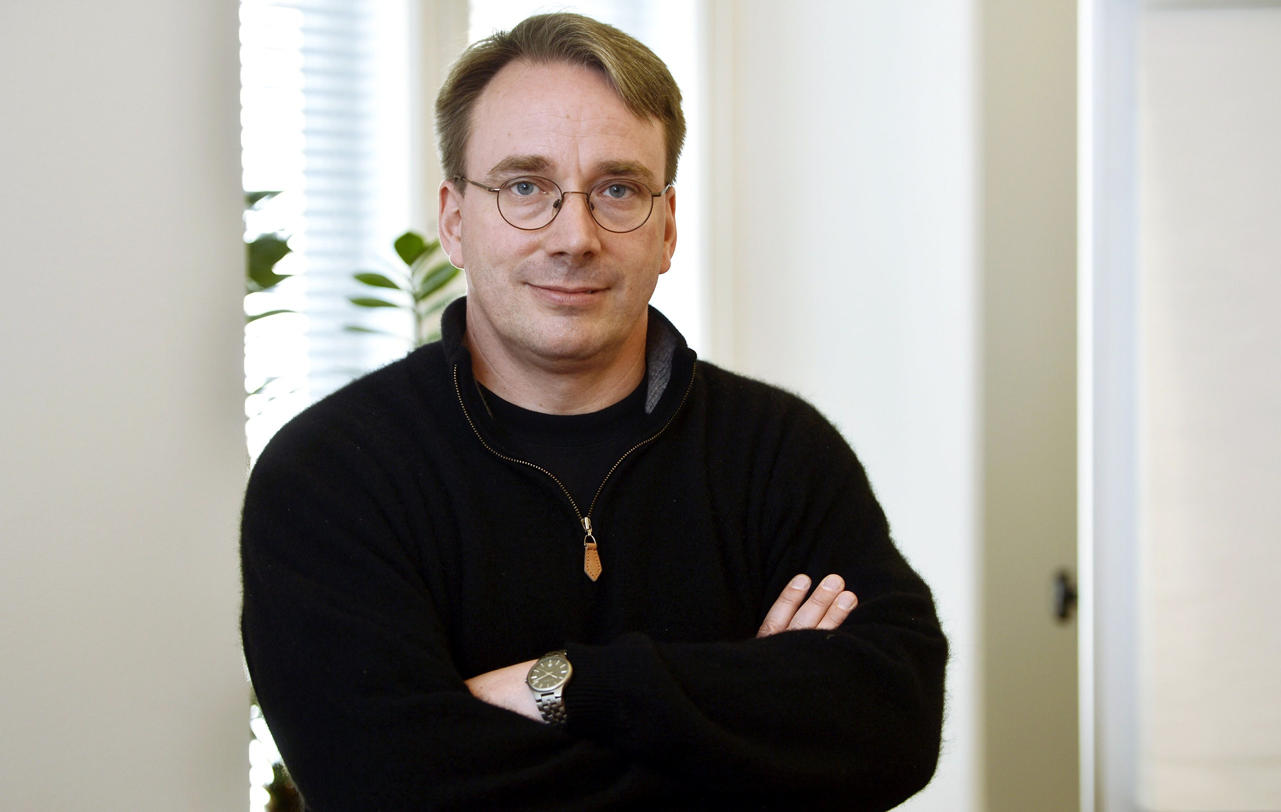

Chủ đề Thuyết trình
Công dụng và lịch sử
Công dụng:
Lịch Sử:
Tháng 4/1991
Quản lý điều phối
Tháng 8/1991
Ghi chú nội dung thuyết trình…
Tháng 9/1991
Miễn phí tính năng
Năm 1992
Năm 2005
Nội dung 2
Nội dung 3
Nội dung 4
Bảo mật cao
Năm 2007
Linus Torvald

Slide 8
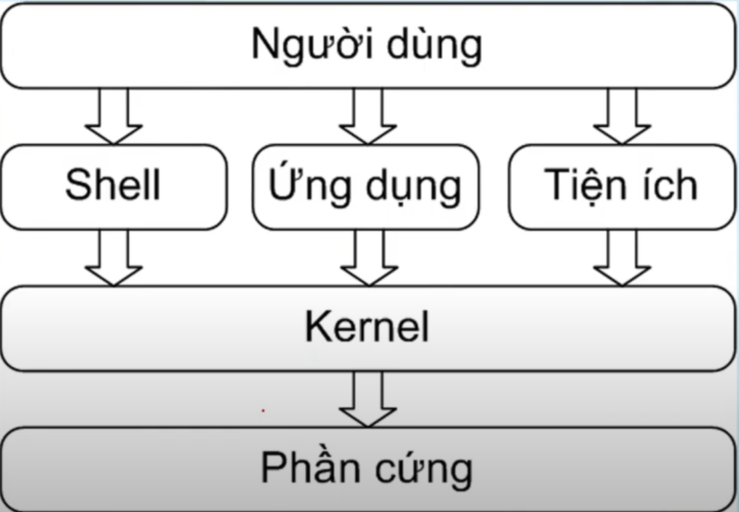
Chủ đề Thuyết trình
KIẾN TRÚC HỆ THỐNG
Kernal:
Kernal là trung tâm điều khiển của hệ điều hành Linux, chứa các mã
nguồn điều khiển hoạt động của toàn bộ hệ thống.
* Là cầu nối giữa chương trình ứng dụng và phần cứng.
* Lập lịch, phân chia tài nguyên cho các tiến trình.
Ghi chú nội dung thuyết trình…
* Sử dụng không gian đĩa(swap space) để lưu trữ dữ liệu.
Shell
* Cung cấp tập lệnh cho người dung thao tác với kernel để thực hiện
- C shell(%)
Nội dung 2
Nội dung 3
Nội dung 4
- Bourne shell($)
- Korn shell($)

Slide 9
Thành viên trong nhóm
Hệ điều hành Linux
Ghi chú nội dung thuyết trình…
Bản phân phối và VPS
Giới thiệu chung
Linux vs Windows
Ưu điểm và hạn chế

Slide 10




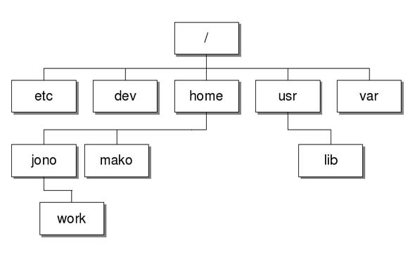
Môn học để thuyết trình
Thành viên trong nhóm
Chủ đề Thuyết trình
Cấu trúc file
So sánh Linux vs Windows
Ghi chú nội dung thuyết trình…
Nội dung 3
Các thư mục
Cây dữ liệu
Nội dung 1
Nội dung 2

Slide 11




Môn học để thuyết trình
Thành viên trong nhóm
Chủ đề Thuyết trình
{"A?":"B","a":5,"d":"B","h":"www.canva.com","c":"DAEuL8lriCY","i":"uGsaTFXhP7aG1FzpXr6JNA","b":1635493868981,"A":[{"A?":"I","A":324,"B":737.6061776061775,"D":444.7876447876448,"C":432,"a":{"A":false,"B":{"A":{"A":"MAB0h5qN3Nk","B":2},"B":{"A":-5.684341886080802e-14,"B":-2.842170943040401e-14,"D":444.78764478764487,"C":432.0000000000001}}}}],"B":1920,"C":1080}
Sắp xếp dữ liệu
So sánh Linux vs Windows
Ghi chú nội dung thuyết trình…
Registry chứa toàn bộ cấu hình, thông tin
Dưới dạng các module
Nội dung 1
Nội dung 2
Nội dung 3

Slide 12




Môn học để thuyết trình
Thành viên trong nhóm
Chủ đề Thuyết trình
Trình quản lí gói
Windows
So sánh Linux vs Windows
Ghi chú nội dung thuyết trình…
Các file *.exe
Tải từ các wedsites
Linux
Nội dung 2
Nội dung 3
Package Manager
Nội dung 1

Slide 13
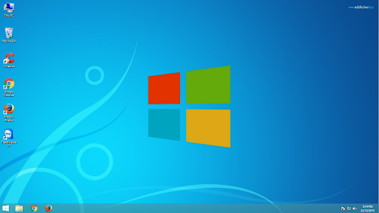
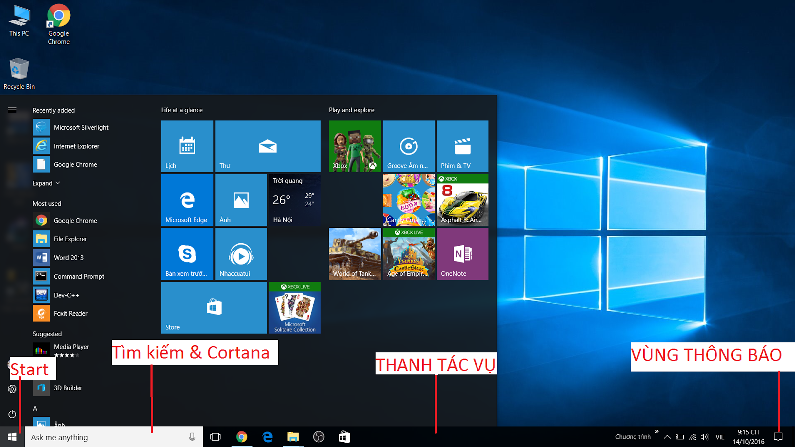
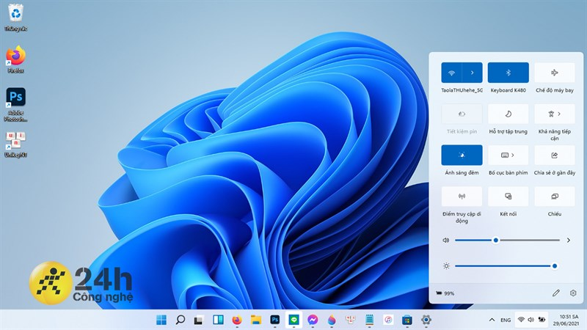
Môn học để thuyết trình
Thành viên trong nhóm
Chủ đề Thuyết trình
Giao diện
Ghi chú nội dung thuyết trình…
=> Về cơ bản khá giống nhau
Nội dung 1
Nội dung 2
Nội dung 3

Slide 14
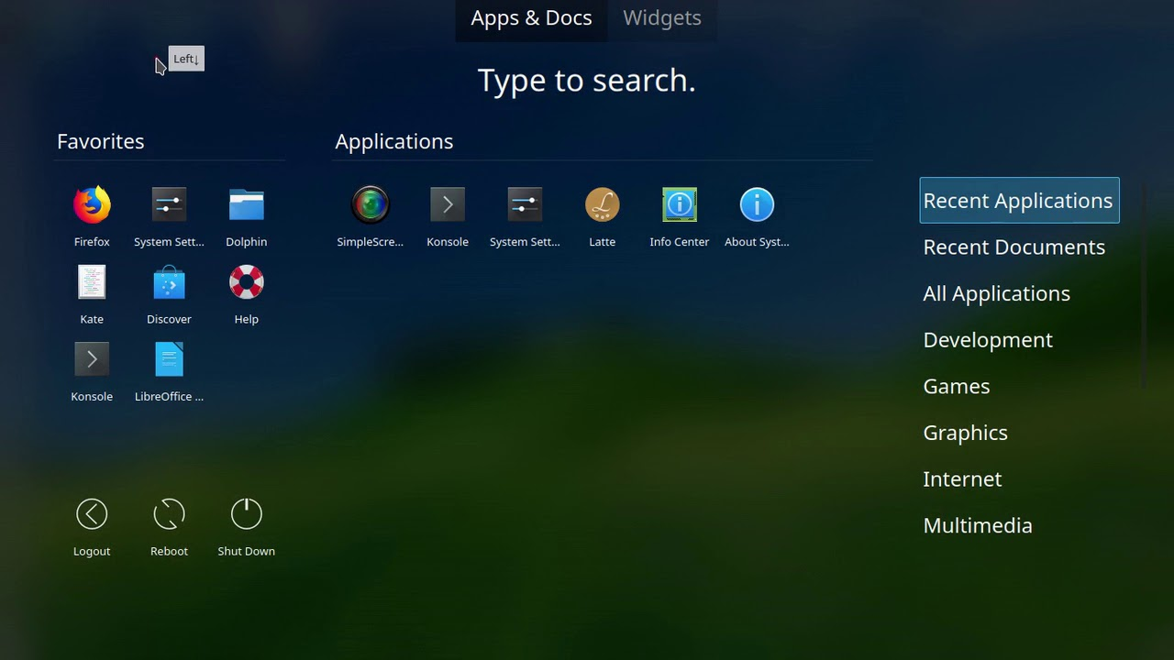
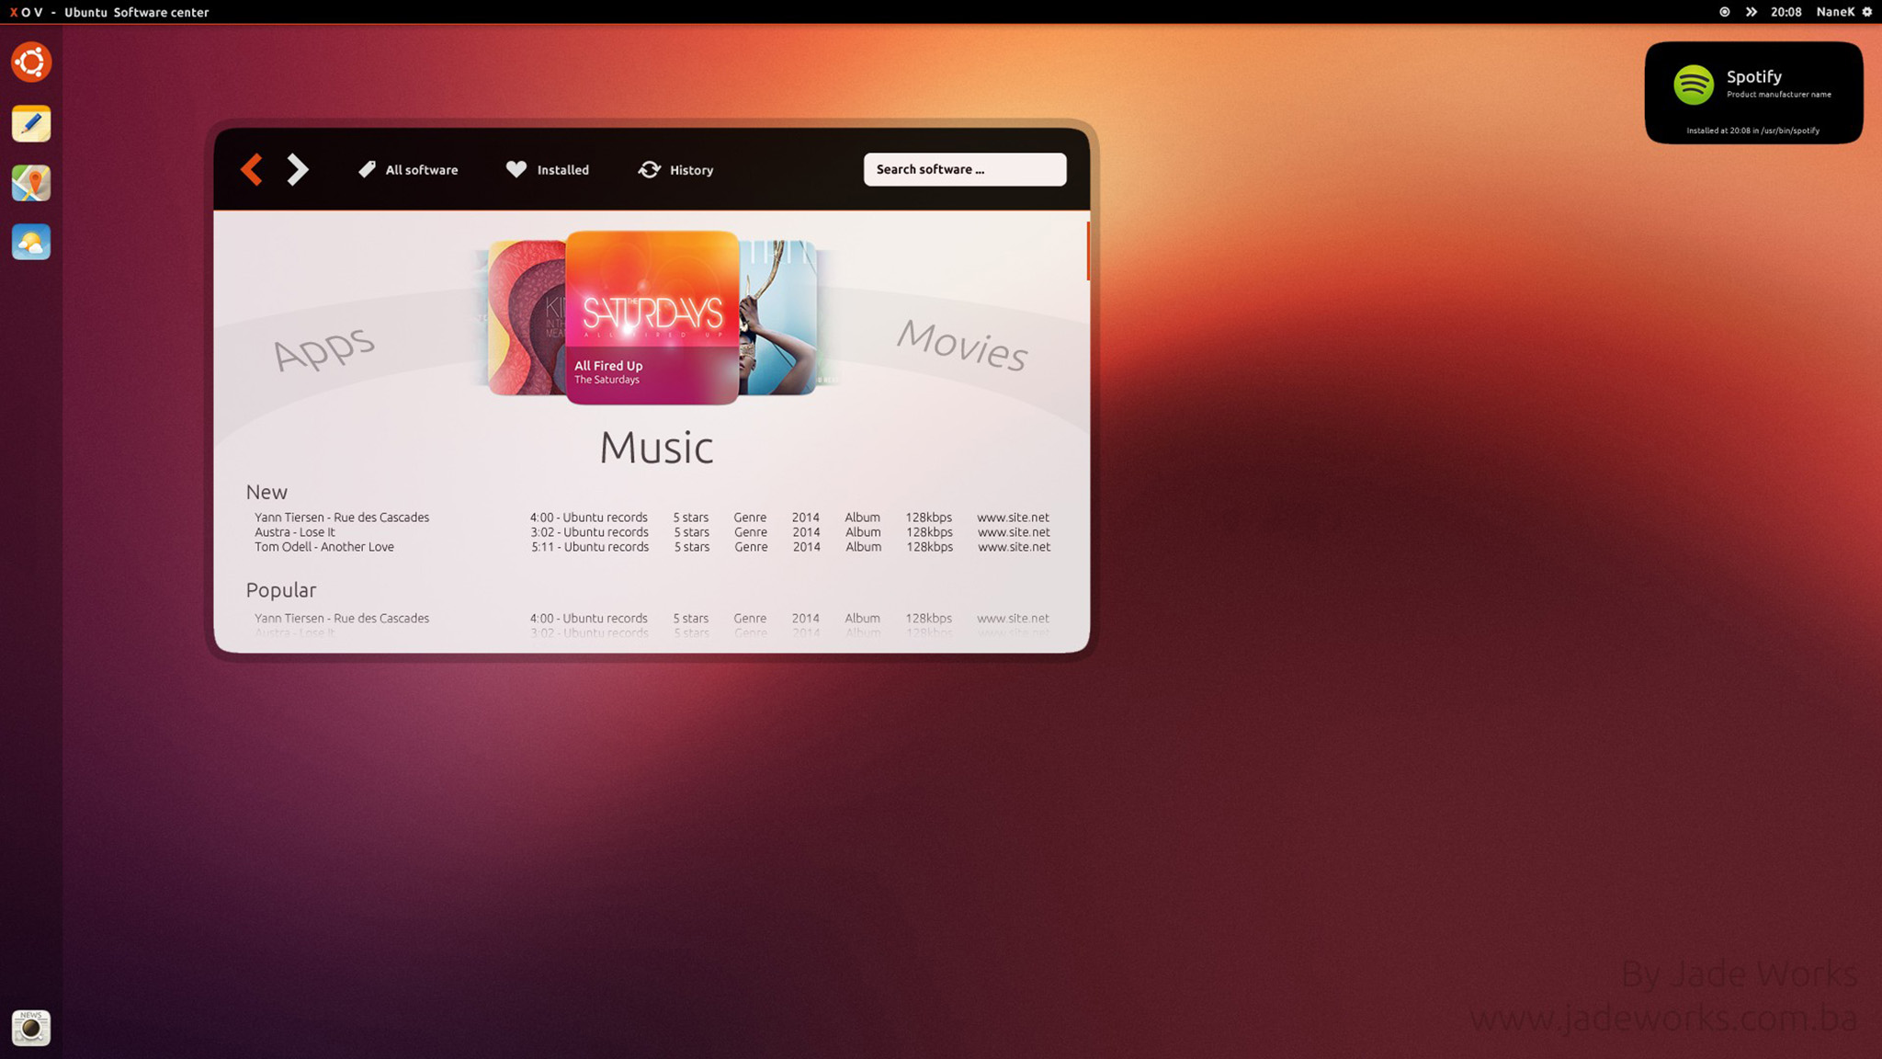
Môn học để thuyết trình
Thành viên trong nhóm
Chủ đề Thuyết trình
Giao diện
Ghi chú nội dung thuyết trình…
GNOME
KDE
Nội dung 1
Nội dung 2
Nội dung 3
=> Có sự khác nhau rõ rệt

Slide 15
Thành viên trong nhóm
Hệ điều hành Linux
Ghi chú nội dung thuyết trình…
Bản phân phối và VPS
Giới thiệu chung
Linux vs Windows
Ưu điểm và hạn chế

Slide 16










Môn học để thuyết trình
Chủ đề Thuyết trình
Thành viên trong nhóm
3. CÁC MẶT LỢI ÍCH, HẠN CHẾ CỦA LINUX
Linux sở hữu nhiều ưu điểm vượt trội:
Đầy đủ các tính năng
Truy cập
LỢI ÍCH
CHI PHÍ
BẢN QUYỀN
Dựa trên
Nền tảng mã nguồn mở
Ghi chú nội dung thuyết trình…
Bộ ứng dụng văn phòng miễn phí
TÍNH BẢO MẬT
Nội dung 4
Nội dung 1

Slide 17


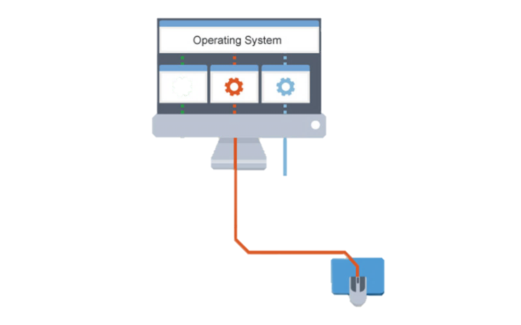

Môn học để thuyết trình
Chủ đề Thuyết trình
Thành viên trong nhóm
3. CÁC MẶT LỢI ÍCH, HẠN CHẾ CỦA LINUX
Linux sở hữu nhiều ưu điểm vượt trội:
TÍNH
LINH HOẠT
TÍNH
TƯƠNG THÍCH
Tạo cơ hội
Tạo cơ hội
LỢI ÍCH
Ghi chú nội dung thuyết trình…
Ngoài ra, hệ điều hành Linux còn hoạt động “mượt” trên các máy tính có cấu hình yếu
Linux không thể tránh khỏi vẫn tồn tại những nhược điểm :
HẠN CHẾ
1. Số lượng ứng dụng hỗ trợ vẫn còn rất hạn chế
Nội dung 4
Nội dung 1
2. Hỗ trợ Drivers còn hạn chế
3. Mất thời gian để làm quen

Slide 18
Thành viên trong nhóm
Hệ điều hành Linux
Ghi chú nội dung thuyết trình…
Bản phân phối và VPS
Giới thiệu chung
Linux vs Windows
Ưu điểm và hạn chế

Slide 19

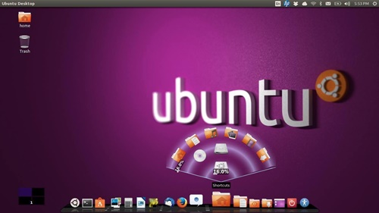



Môn học để thuyết trình
Thành viên trong nhóm
Chủ đề Thuyết trình
4
HOÀN TOÀN MIỄN PHÍ
Ubantu được cung cấp và có một kho ứng dụng hầu hết là miễn phí.
01
Các phân phối của Linux
SỬ DỤNG ÍT TÀI NGUYÊN PHẦN CỨNG
So với Windows thì Ubuntu tỏ ra khá vượt trội trong việc sử dụng ít tài nguyên qua đó tăng hiệu suất hệ thống.
02
Ghi chú nội dung thuyết trình…
TÍNH BẢO MẬT VÀ KHẢ NĂNG TƯƠNG THÍCH CAO
Cơ chế bảo mật Ubuntu có độ bảo mật cao hơn Window và nhận được hầu như tất cả các Driver trên máy tính.
03
04
HẠN CHẾ
Hơi khó làm quen và nhớ tương đối nhiều câu lệnh
Nội dung 1
Nội dung 2
Nội dung 3

Slide 20
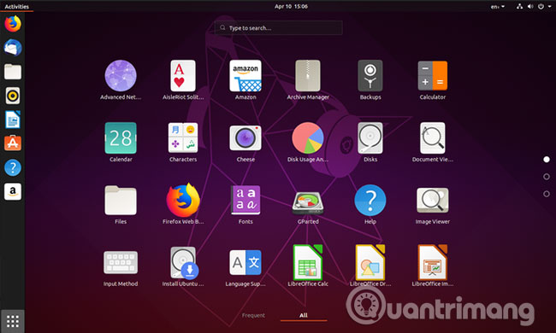






Môn học để thuyết trình
Thành viên trong nhóm
Chủ đề Thuyết trình
4
GIAO DIỆN ĐỘT PHÁ, DỄ SỬ DỤNG
Hoàn toàn mới và đột phá về giao diện GNOME 3.
01
Các phân phối của Linux
MÔI TRƯỜNG TỐT CHO LẬP TRÌNH WEB
Môi trường tốt cho lập trình web có hỗ trợ java. phd…
02
Ghi chú nội dung thuyết trình…
TÍNH KHẢ DỤNG CAO
Hiệu chuẩn màn hình, quản lý người dung, mạng và hỗ trợ 3D.
03
HẠN CHẾ
Không giải mã định dạng mp3, mp4.
Không có nhiều game và hỗ trợ card màn hình.
Nội dung 2
Nội dung 3
04
Nội dung 1

Slide 21



Môn học để thuyết trình
Thành viên trong nhóm
Chủ đề Thuyết trình
VPS Linux là gì
Là phương pháp phân chia một máy chủ vật lý thành nhiều máy chủ ảo
Giới thiệu VPS
Virtual Private Server
Mỗi máy chủ là một hệ thống hoàn toàn riêng biệt, có hệ điều hành riêng
Ghi chú nội dung thuyết trình…
Bao gồm các thành phần cơ bản như: CPU , RAM, ổ cứng hệ điều hành
Nội dung 1
Nội dung 2
Nội dung 3
VPS LINUX là VPS được cài đặt hệ điều hành Linux như Ubuntu, RedHat, CentOS,…

Slide 22




Môn học để thuyết trình
Thành viên trong nhóm
Chủ đề Thuyết trình
Ứng dụng của VPS Linux
Giới thiệu VPS
Máy chủ Web
Máy chủ thư điện tử
Ghi chú nội dung thuyết trình…
Nội dung 2
Nội dung 3
Máy chủ hệ thống tên miền
Nội dung 1
Máy chủ môi trường ảo

Slide 23
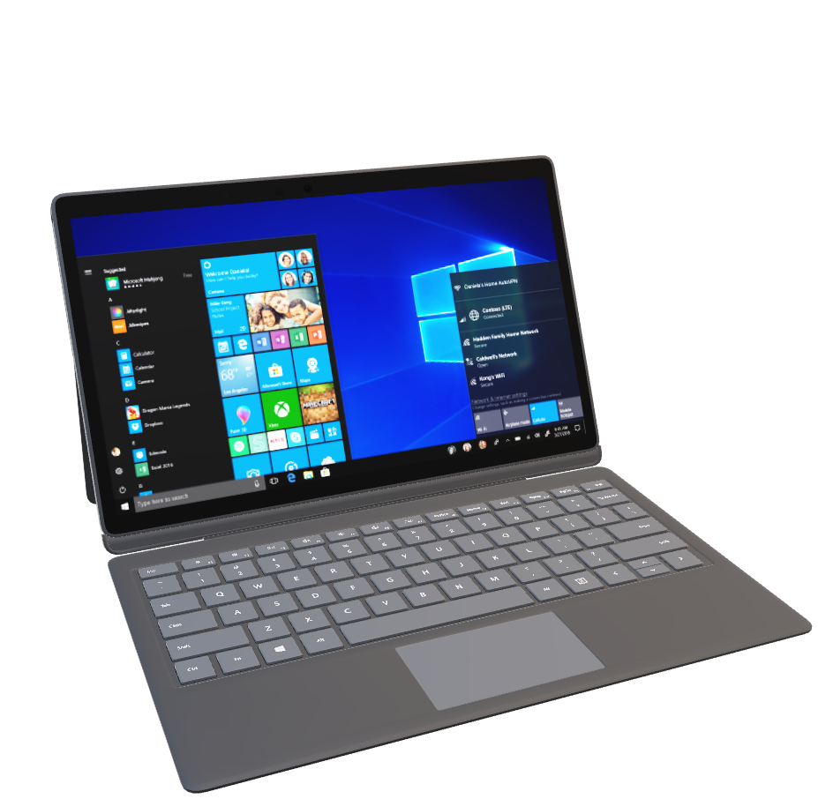
Môn học để thuyết trình
Kết luận
Chủ đề Thuyết trình
Nội dung 1
Nội dung 2
Nội dung 3
Nội dung 4

Slide 24


Thanks For Watching!
Group Name

